Slide 1
Разработка и исследование системы управления с использованием векторной ШИМ
Выполнил: студент гр.5404 Созонов А.А.
Руководитель: д.т.н., доцент Белов М.П.

Slide 2
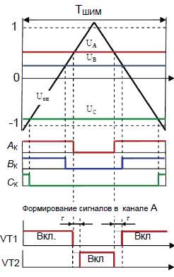
Принцип работы ШИМ

Slide 3
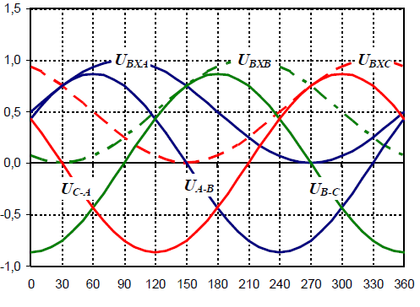

Синусоидальная ШИМ
При преобразовании, происходит недоиспользование напряжения звена постоянного тока, примерно на 14%.

Slide 4
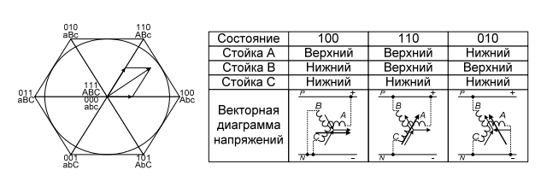
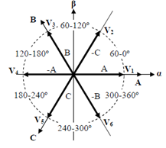
Векторная ШИМ

Slide 5
Логика работы Векторной ШИМ
Сектор: 0 … 60º используемые вектора: V1, V2, V7, V8
Сектор: 60 … 120º используемые вектора: V2, V3, V7, V8
Сектор: 120 … 180º используемые вектора: V3, V4, V7, V8
Сектор: 180 … 240º используемые вектора: V4, V5, V7, V8
Сектор: 240 … 300º используемые вектора: V5, V6, V7, V8
Сектор: 300 … 360º используемые вектора: V6, V1, V7, V8

Slide 6
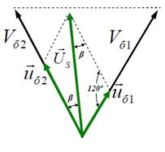


Расчет периодов включения
Заданный вектор напряжения U_{S}в любом из секторов раскладывается на базовые вектора
Tб1, Тб2, Т0- части периода ШИМ, во время которых, происходит включение первого, второго и нулевого базовых векторов.

Slide 7
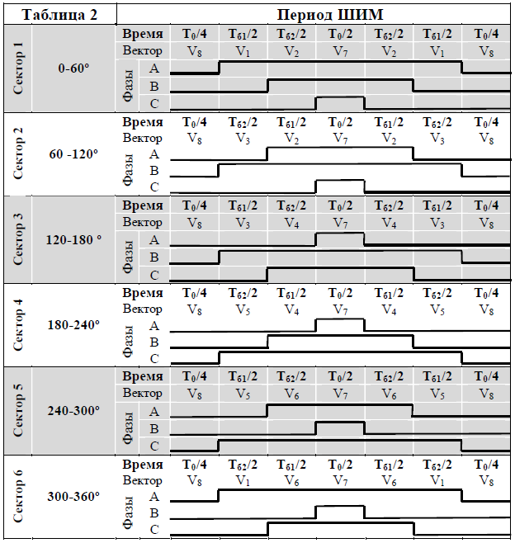
Алгоритм включения

Slide 8
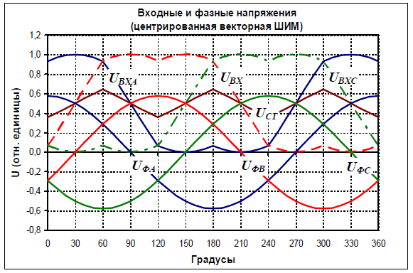
Графики напряжений при векторной ШИМ

Slide 9
Переменные используемые на графике
U_{ВХА}, U_{ВХВ}, U_{ВХС} – выходные напряжения фаз инвертора относительно 0 звена постоянного тока;
U_{СТ} – напряжение средней точки трехфазной соединенной звездой
симметричной нагрузки относительно 0 звена постоянного тока;
U_{ФА}, U_{ФВ}, U_{ФС} – фазные напряжения трехфазной соединенной звездой симметричной нагрузки.

